Slide 1

Proyecto 2
Red URL

Slide 2
Suposiciones iniciales
Redes de personal administrativo
Redes para estudiantes

Slide 3
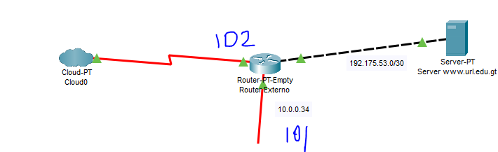
DMZ
Se implemeto como medida de seguridad en la red del edificio G para limitar conexiones externas únicamente al servidor público para el portal de la universidad.

Slide 4

Firewall
Se utilizó un modelo de doble firewall (modelo de espalda con espalda).

Slide 5
Access Lists
Estas solo permiten el tráfico del servidor, utilizando una dirección de tráfico de salida para que ambas redes puedan alcanzar el servidor.

Slide 6
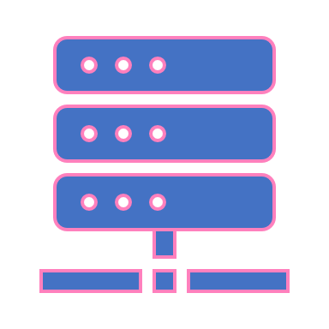
Access Points
Crea una red de área local inalámbrica, o WLAN. La conexión de este se realiza por medio de un cable Ethernet al router y provee una señal de Wi-Fi en un área designada.

Slide 7

Topología de la red

Slide 8
Tipología de estrella
Para la conexión cableada entre los switches y las PCs
Para la conexión entre los edificios y el nodo central (edificio G)

Slide 9
Tipología de bus
Utilizada para los Access Points de la red Wi-Fi

Slide 10

Mapas y diagramas

Slide 11
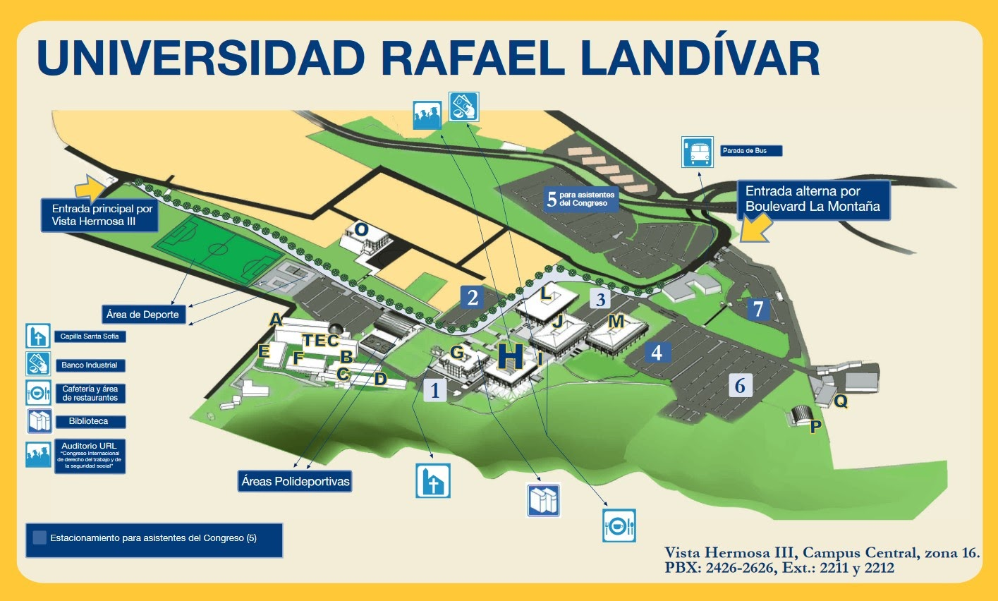

Slide 12
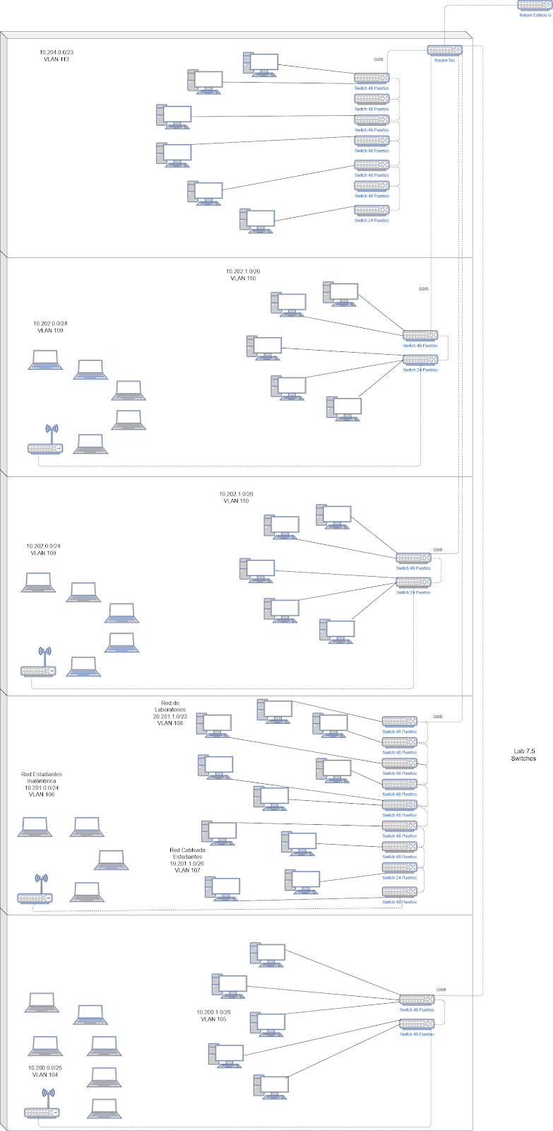
Edificio T

Slide 13
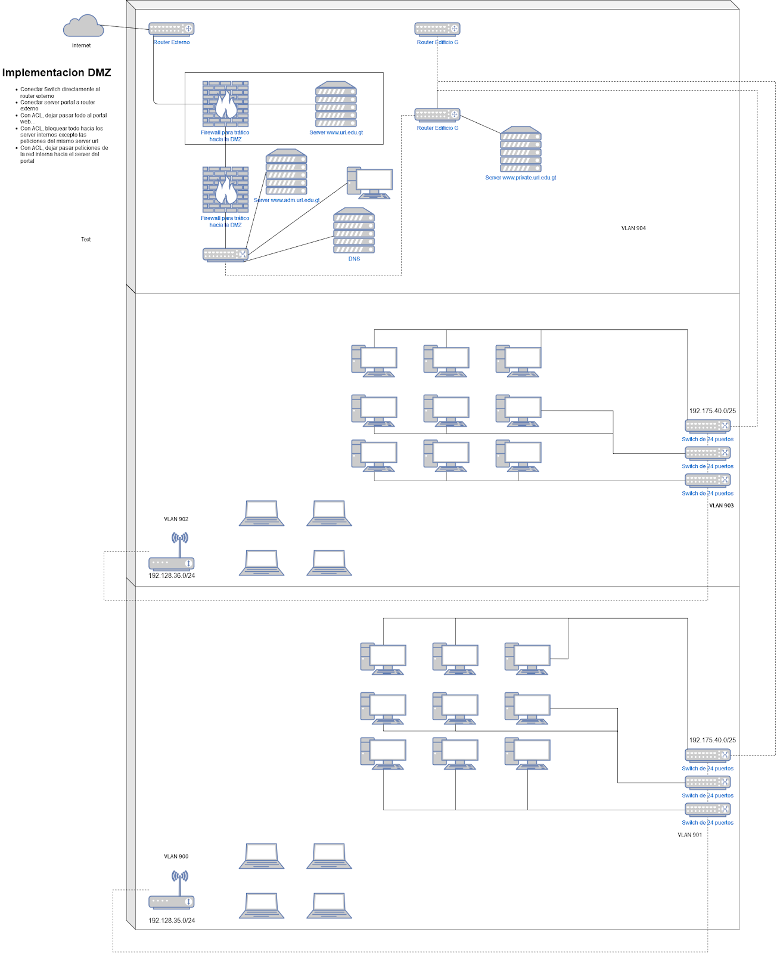
Edificio G

Slide 14
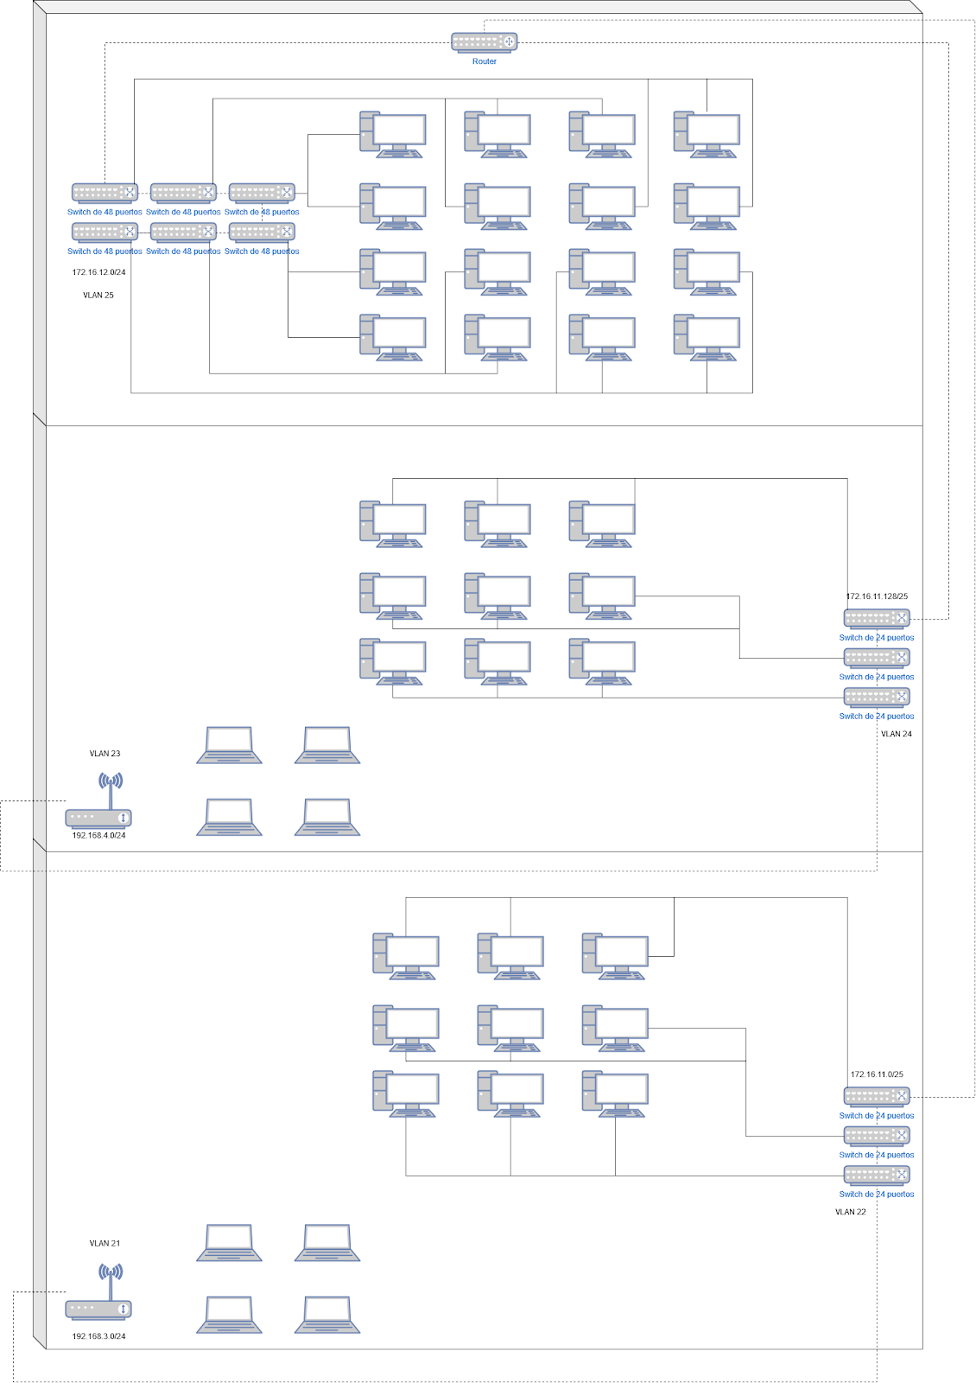
Otros edificios

Slide 15
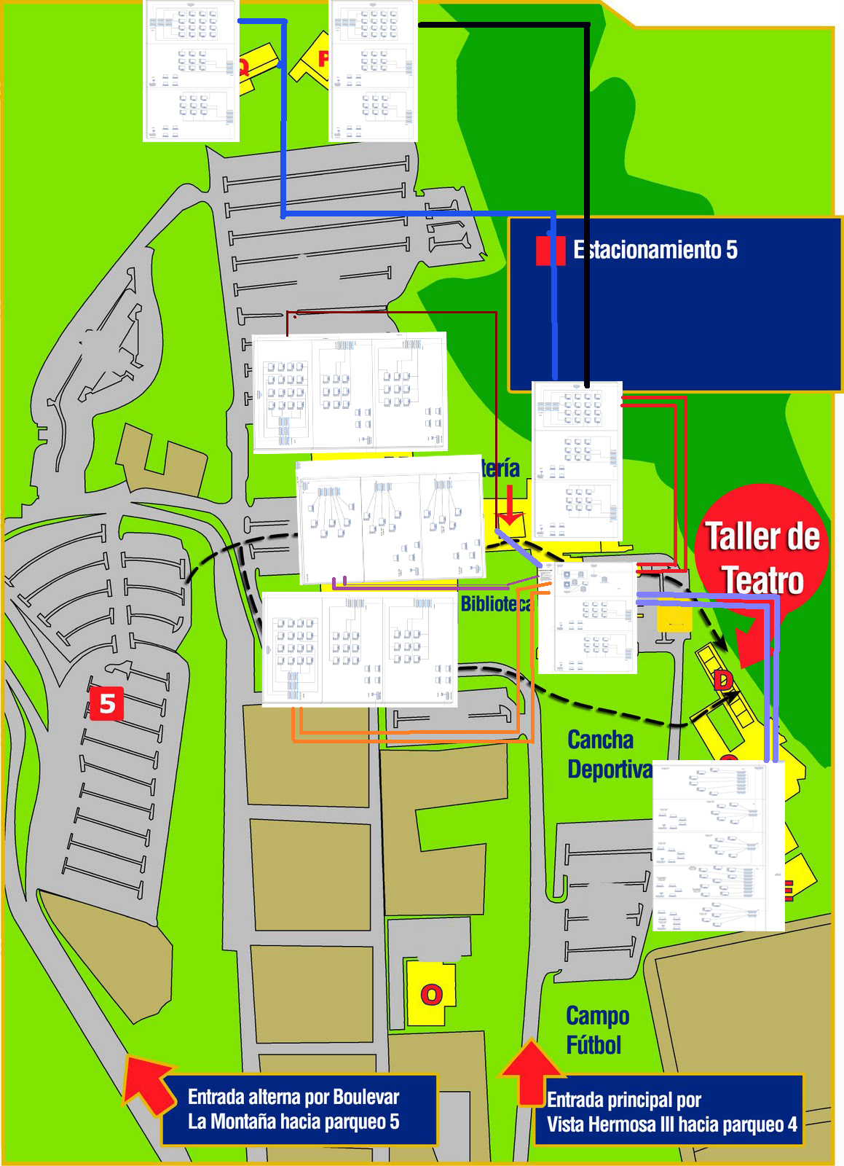
Distribución

Slide 16
Gracias

